Slide 1
ΛΙΝΑΡΙ
Το λινάρι (Linum usitatissimum L.) είναι ένα από τα πρώτα καλλιεργηθέντα φυτά (πάνω από 6.000 χρόνια). Θεωρείται ότι κατάγεται από την περιοχή της Μεσογείου και της Μέσης Ανατολής. Αρχαιολογικά ευρήματα από τη νεολιθική εποχή σε παραλίμνιους οικισμούς στη Σουηδία δείχνουν την καλλιέργεια του λιναριού για ίνα και σπόρο πριν από 5.000 χρόνια. Το λινάρι αναφέρεται σε πολλά σημεία στη Βίβλο. Οι αρχαίοι Αιγύπτιοι χρησιμοποιούσαν τις ίνες του λιναριού για παρασκευή υφασμάτων και τους σπόρους για διατροφή των ζώων και για την παραλαβή λαδιού. Τα λινά υφάσματα οι αρχαίοι Αιγύπτιοι τα χρησιμοποιούσαν για να τυλίγουν τις μούμιες στους πρώτους Αιγυπτιακούς τάφους. Λινά ρούχα φορούσαν και οι αρχαίοι Έλληνες και Ρωμαίοι, οι δε τελευταίοι παρασκεύαζαν χαρτί από λινάρι.

Slide 2
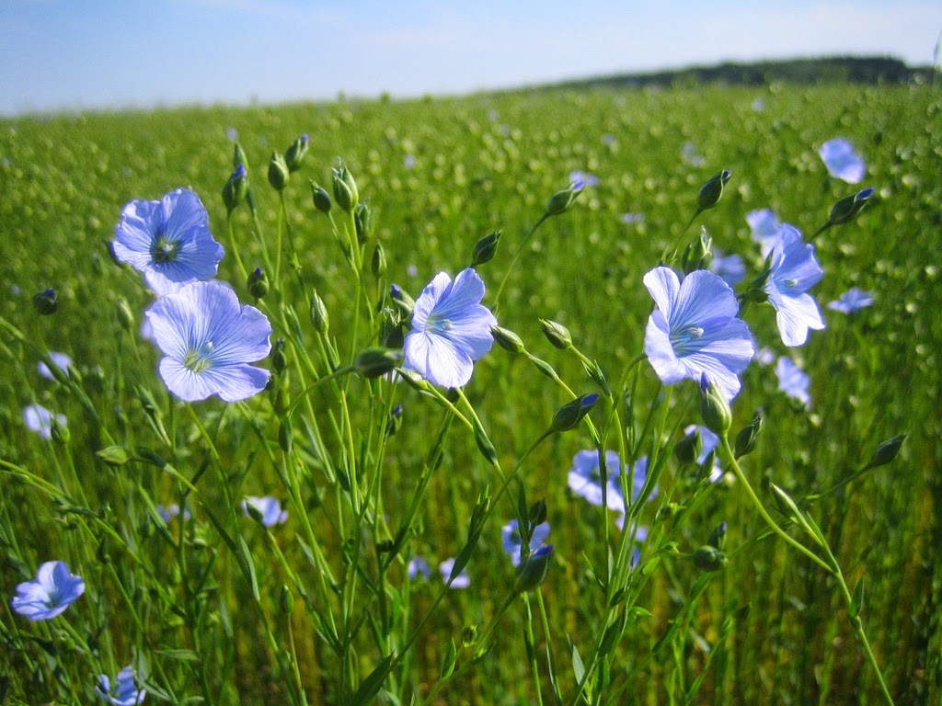

Slide 3
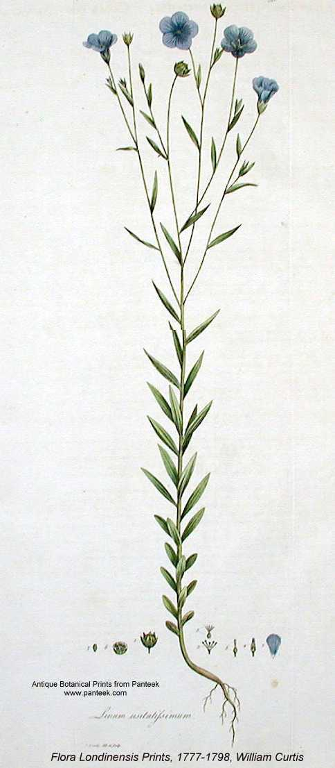
Αρχαιολογικές έρευνες επιβεβαίωσαν την ύπαρξη σπόρων και λινών υφασμάτων στη Βαβυλώνα (7.000π.Χ) και σε πόλεις των Άλπεων (5.000 π.Χ.).
Στην Ελλάδα εισήχθη από την Κολχίδα, μετά την εποχή του Ηροδότου. Ήταν γνωστό ως κλωστικό φυτό με το όνομα λίνον. Οι φαρμακευτικές ιδιότητες των σπόρων του λιναριού ήταν γνωστές στους αρχαίους Έλληνες. Ο Ιπποκράτης, όπως και ο Θεόφραστος (5ος και 4ος αιώνας), τους συνιστούσε για φλεγμονές των βλεννογόνων. Ο Διοσκουρίδης (1ος αιώνας π.Χ) αναφέρεται στις μαλακτικές του ιδιότητες.
Στη Γαλλία τον 8ο αιώνα ο Καρλομάγνος επέβαλε με νόμους την κατανάλωση του λιναρόσπορου, για την υγεία των υπηκόων του, ενώ ο Μαχμάτα Γκάντι έλεγε ότι «όπου ο λιναρόσπορος γίνεται μέρος της διατροφής ενός λαού, βελτιώνεται η υγεία του»
Χρησιμοποιείται λοιπόν χιλιάδες χρόνια για τις ίνες που εξάγονται από τον φλοιό και χρησιμοποιούνται στην κλωστική και την υφαντουργία και για τον σπόρο και το έλαιο που έχουν θεραπευτικές ιδιότητες.

Slide 4
Οι κυριότερες χώρες καλλιέργειας λιναριού για ίνα είναι η Κίνα, η Γαλλία, η Ρωσία και η Λευκορωσία.
Η μέση παγκόσμια απόδοση σε ίνες (μακριές και κοντές) το 2012 ήταν 136 kg/στρ. με εύρος από 40-355 kg/στρ.
Στην παραγωγή σπόρων λιναριού πρώτη χώρα έρχεται ο Καναδάς και ακολουθούν η Κίνα, οι ΗΠΑ, η Ρωσία, η Ινδία και η Αιθιοπία.
Η μέση παγκόσμια απόδοση το 2012 ήταν 86 kg/στρ. με εύρος 60-169 kg/στρ. .
Οι κλιματολογικές συνθήκες της χώρας μας είναι κατάλληλες μόνο για παραγωγή λιναριού για σπόρο. Η απόδοση σε ίνες και η ποιότητά τους (κοντές ίνες, μικρή ελαστικότητα κ.ά.) καθιστούν την καλλιέργεια του λιναριού για ίνα μη εμπορεύσιμη. Η καλλιέργεια του καρποδοτικού λιναριού στην Ελλάδα σήμερα είναι πολύ περιορισμένη. Θα μπορούσε όμως με φθινοπωρινή σπορά και κατάλληλες ποικιλίες να αποτελέσει μια εναλλακτική καλλιέργεια σε αμειψισπορά με τα χειμερινά σιτηρά.

Slide 5
Ταξινόμηση
Το λινάρι ανήκει στο γένος Linum της οικογένειας Linaceae. Στο γένος αυτό ανήκουν πολλά είδη τα οποία διαφέρουν ως προς τη μορφολογία και τα χαρακτηριστικά του άνθους. Το μοναδικό καλλιεργούμενο είδος είναι το L. usitatissimumL. Λίνον το ωφελιμότατον (2n=30). Πρόγονος του καλλιεργούμενου είδους θεωρείται το L. angustifolium, αλλά πιθανόν και άλλα είδη να έχουν συνεισφέρει στο γενότυπο.
Οι τύποι του καλλιεργούμενου λιναριού είναι δύο:
ο τύπος για παραγωγή ινών από το βλαστό και
ο τύπος για παραγωγή σπόρου από τον οποίο εξάγεται λάδι.
Στους δύο αυτούς τύπους ταξινομούνται σήμερα όλες οι καλλιεργούμενες ποικιλίες. Οι δύο τύποι διαφοροποιούνται ως προς τα μορφολογικά χαρακτηριστικά των φυτών και των σπόρων (λεπτομέρειες δίνονται στη βοτανική περιγραφή). Γίνονται βελτιωτικές προσπάθειες να δημιουργηθούν ποικιλίες διπλής κατεύθυνσης για παραγωγή συγχρόνως ίνας και σπόρου με καλά ποιοτικά χαρακτηριστικά, επιτυγχάνοντας το συγχρονισμό της ωρίμανσης των ινών και του σπόρου.

Slide 6
Με τις μεθόδους της βιοτεχνολογίας και της γενετικής μηχανικής έχουν δημιουργηθεί ποικιλίες λιναριού με βελτιωμένα χαρακτηριστικά, όπως:
αυξημένη αντοχή σε ζιζανιοκτόνα, μύκητες, αλατότητα, αλλαγή στη σύνθεση των λιπαρών οξέων για διάφορες χρήσεις (π.χ. αύξηση των ω-3 λιπαρών οξέων για τη χρησιμοποίηση του λαδιού στη βιομηχανία τροφίμων), βελτιωμένη σύσταση ινών (π.χ. μείωση της λιγνίνης για μεταβολή της ελαστικότητας των ινών) κ.ά. Αυτές όμως οι ποικιλίες δεν έχουν επεκταθεί σε εμπορική καλλιέργεια .
Στον Καναδά έχει δημιουργηθεί από λινάρι ένας νέος ελαιοδοτικός σπόρος, το Solin, το οποίο περιέχει λιγότερο από 5% λινολενικό οξύ σε σύγκριση με το λάδι του λιναριού που περιέχει περισσότερο από 50%. Το λάδι του solin είναι κατάλληλο για τη μαγειρική

Slide 7
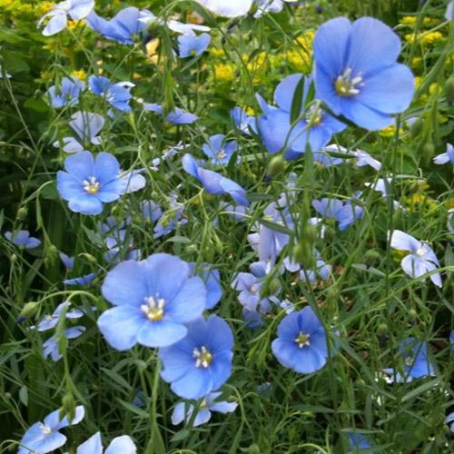
Βοτανική Περιγραφή
Το λινάρι είναι ετήσιο ποώδες φυτό, το οποίο μπορεί να καλλιεργηθεί ως φθινοπωρινή καλλιέργεια στα εύκρατα κλίματα.
Όταν καλλιεργείται σε τροπικά κλίματα παρουσιάζει μεγαλύτερη ικανότητα έκφυσης πλάγιων διακλαδώσεων που είναι ανεπιθύμητες για το λινάρι για ίνα, αλλά επιθυμητές για το λινάρι για σπόρο.

Slide 8
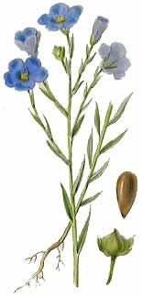
Ριζικό σύστηµα
Έχει μια κοντή πασσαλώδη ρίζα με πλάγιες δεύτερης και τρίτης τάξης διακλαδώσεις που εκτείνονται σε βάθος συνήθως 30-50 cm.
Σε ελαφριά εδάφη μπορεί το ριζικό σύστημα να επεκταθεί σε βάθος 90-120 cm.

Slide 9
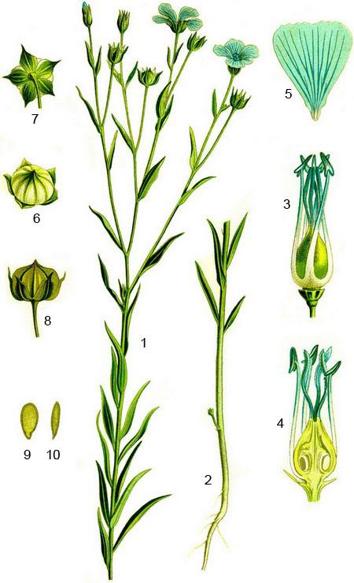
Βλαστός
Ο βλαστός είναι όρθιος και λεπτός. Από το κάτω μέρος του φυτού μπορεί να εκπτυχθούν 2 ή περισσότεροι πλάγιοι βλαστοί (αδέλφια), εκτός και αν η πυκνότητα των φυτών είναι μεγάλη και υπάρχει έλλειψη αζώτου.
Κάθε ένας από αυτούς τους βλαστούς μπορεί να σχηματίσει πλάγιες διακλαδώσεις κυρίως στο ανώτερο τμήμα του.
Οι ποικιλίες για παραγωγή σπόρου έχουν φυτά σχετικά χαμηλόσωμα (40-80 cm) με πολλές πλάγιες διακλαδώσεις.
Αντίθετα τα φυτά των ποικιλιών για ίνα είναι υψηλόσωμα (70-120 cm) με λιγότερες διακλαδώσεις.

Slide 10
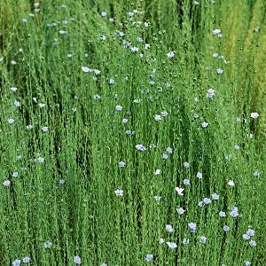

Slide 11
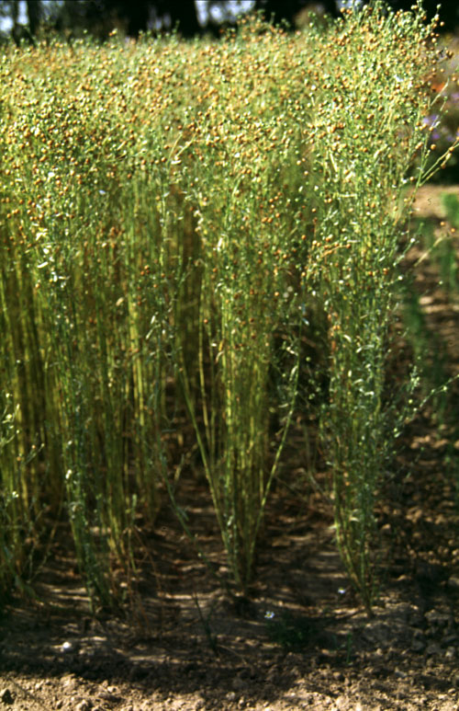

Slide 12
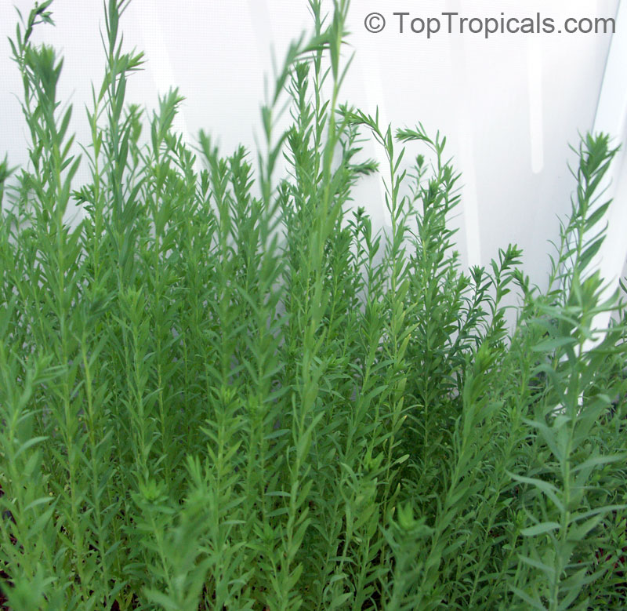

Slide 13
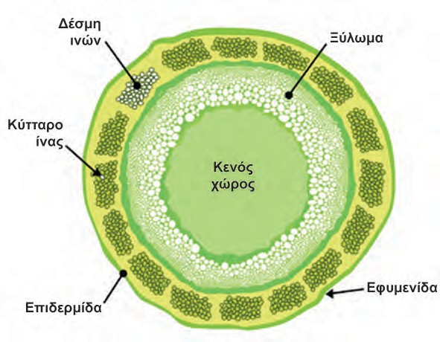
Ο φλοιός του βλαστού περιέχει τα σχετικά μακριά κύτταρα τα οποία συγκροτούν τις ίνες του λιναριού .
Οι ίνες σχηματίζουν ένα λεπτό στρώμα μεταξύ του ξυλώματος και της επιδερμίδας και είναι κολλημένες με τα άλλα μέρη του στελέχους με πηκτινικές ουσίες. Οι ίνες έχουν αποκτήσει όλο το μήκος τους όταν το λινάρι αρχίζει να ανθίζει, αλλά συνεχίζουν να είναι λεπτές και ασθενείς. Από την άνθηση μέχρι την πλήρη ωρίμανση των φυτών οι ίνες προοδευτικά γίνονται χοντρότερες και ισχυρότερες αλλά και περισσότερο σκληρές και εύθραυστες. Οι καλής ποιότητας ίνες μετά την παραλαβή τους από τους βλαστούς, έχουν μέσο μήκος 50 cm, κάθε κύτταρο 25 mm μήκος και 0,23 mm διάμετρο. Το μήκος των ινών στους διάφορους γενότυπους λιναριού κυμαίνεται από 25 έως 150 cm. Κοντότερες και μειωμένης ποιότητας είναι οι ίνες του λιναριού για σπόρο.
Κάθετη τομή βλαστού λιναριού, όπου παρουσιάζεται η θέση των κυττάρων των ινών .

Slide 14
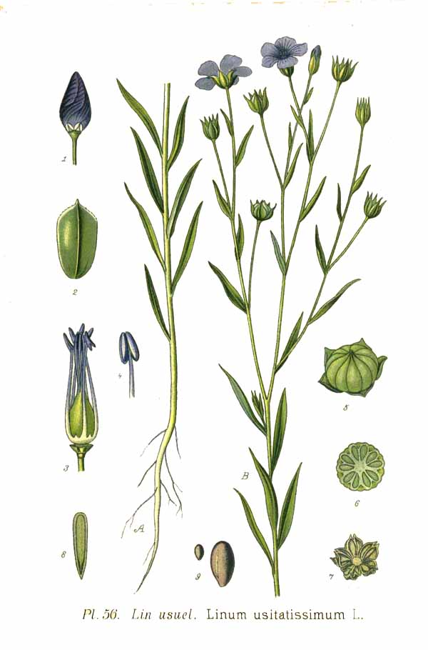
Φύλλα & Άνθη
Τα φύλλα είναι στενά, λογχοειδή και εκφύονται αντίθετα.
Το έλασμα είναι λείο και γυαλιστερό, χωρίς τρίχωμα.
Το μήκος ποικίλλει από 2 έως 5 cm και το πλάτος από 5 έως 10 mm, παρ’ όλο ότι υπάρχουν ποικιλίες με μικρότερο μήκος.
.

Slide 15
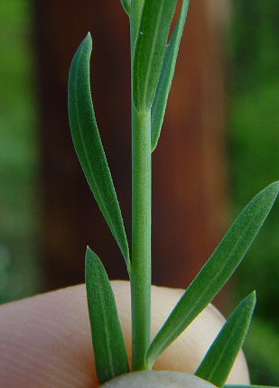
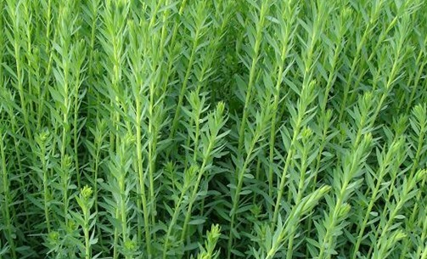

Slide 16
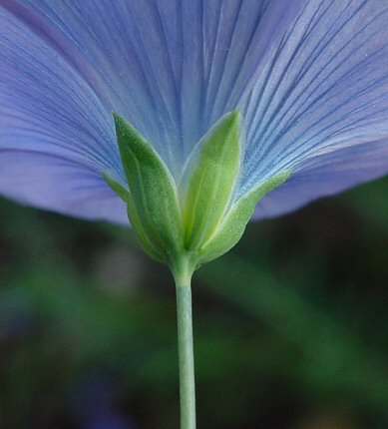
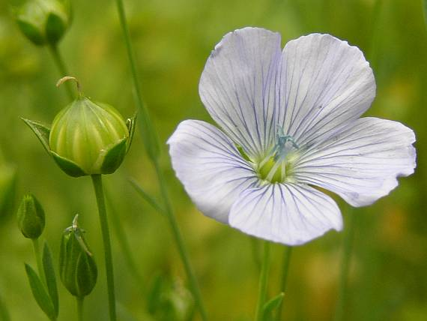
Άνθη. Τα άνθη είναι ερμαφρόδιτα και εμφανίζονται στις άκρες των διακλαδώσεων μεμονωμένα.
Έχουν πέντε πέταλα, πέντε σέπαλα και πέντε στήμονες. Το χρώμα των πετάλων είναι συνήθως κυανό, υπάρχουν όμως ποικιλίες με λευκό και ροζ χρώμα. Η ωοθήκη έχει πέντε καρπόφυλλα και κάθε καρπόφυλλο σχηματίζει δύο χώρους.
Εικ. 2.2. Άνθη λιναριού.

Slide 17
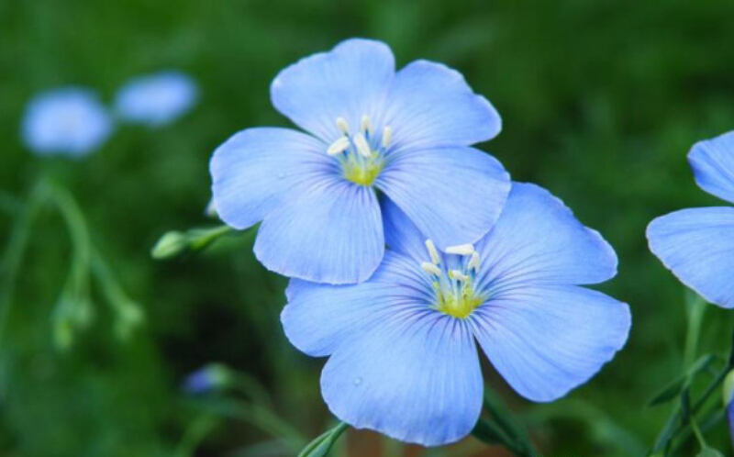

Slide 18
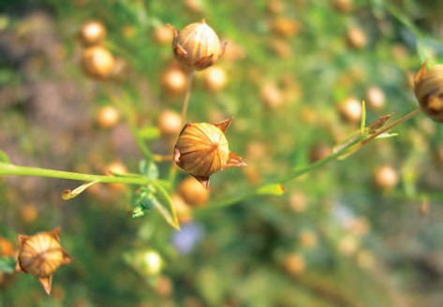
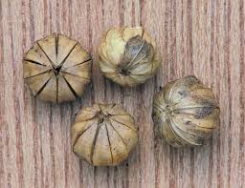
Καρπός και σπόρος
Ο καρπός είναι κάψα με πέντε χώρους, συνήθως σφαιρική αλλά και ωοειδής, ανάλογα με την ποικιλία. Σε κάθε κάψα υπάρχουν κατά την ωρίμανση, το ανώτερο 10 σπόροι, συνήθως όμως 8 ή λιγότεροι, γιατί όλες οι σπερμοβλάστες δεν γονιμοποιούνται. Οι ποικιλίες με μικρούς σπόρους έχουν περισσότερους σπόρους ανά κάψα. Οι κάψες κατά την ωρίμανση έχουν καθαρό ανοιχτό καφετί χρώμα και ανάλογα με την ποικιλία είναι διαρρηγνυόμενες ή αδιάρρηκτες.
Κάψες λιναριού.

Slide 19
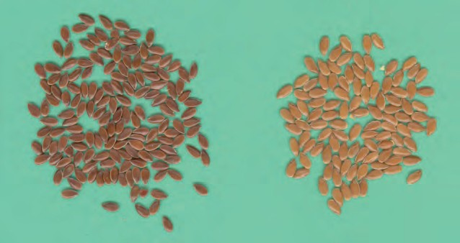
Ο σπόρος είναι επίπεδος, ωοειδής, με μύτη στο ένα άκρο. Το μήκος του κυμαίνεται από 3,5 -5 mm και το βάρος 1000 σπόρων είναι 5 έως 7 g ανάλογα με την ποικιλία και τις συνθήκες ανάπτυξης. Το χρώμα ανάλογα με την ποικιλία είναι ανοιχτό έως σκούρο κίτρινο ή κοκκινοκαφέ . Διάστικτοι σπόροι με συνδυασμό κίτρινου και καφετί χρώματος δεν είναι κληρονομικό χαρακτηριστικό της ποικιλίας, αλλά οφείλεται σε περιβαλλοντικές συνθήκες. Ο σπόρος εξωτερικά έχει κολλώδη επικάλυψη, η οποία του προσδίδει φωτεινή εμφάνιση, κάνει όμως το σπόρο κολλώδη όταν βραχεί. Η περιεκτικότητα σε λάδι των νέων ποικιλιών κυμαίνεται από 40-46%.
Σπόροι λιναριού δυο διαφορετικών ποικιλιών που διαφέρουν στο χρώμα.

Slide 20
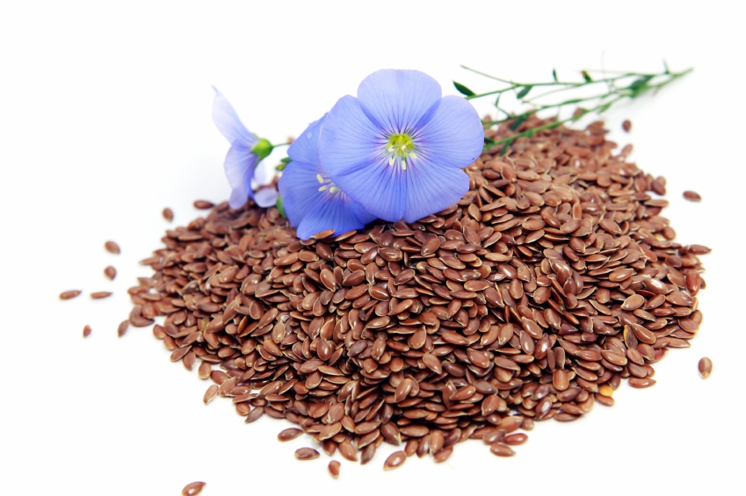

Slide 21
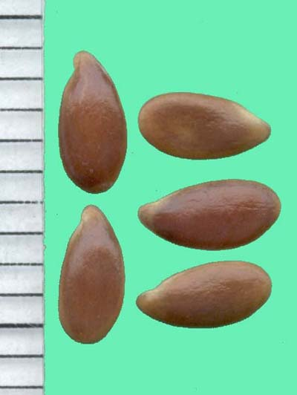

Slide 22
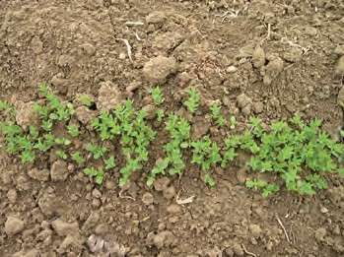
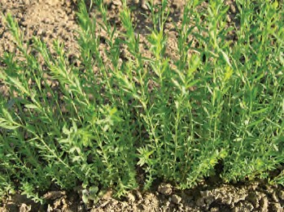
Αύξηση και ανάπτυξη
  Στάδια του βιολογικού κύκλου
Το λινάρι είναι φυτό συνεχούς ανάπτυξης και παρουσιάζει 12 στάδια αύξησης βλαστικά και αναπαραγωγικά κατά τη διάρκεια του βιολογικού του κύκλου. Λεπτομέρειες αυτών των σταδίων δίνονται στον οδηγό καλλιέργειας λιναριού του Flax Council of Cannada and Saskatchewan Flax Development Commission (2006). Στον οδηγό αυτό υπάρχουν επίσης πληροφορίες για την αντιμετώπιση πιθανών προβλημάτων τα οποία θα παρουσιασθούν σε κάθε ένα από τα στάδια αυτά. Η διάρκεια του βιολογικού κύκλου στον Καναδά, με ανοιξιάτικη σπορά, επιμερίζεται σε 45-60 ημ. βλαστική περίοδο, 15-25 ημ. περίοδο άνθησης και 30-40 ημ. περίοδο ωρίμανσης. Στο Wisconsin και την Minnesota με ανοιξιάτικη σπορά ο βιολογικός κύκλος διαρκεί 90-110 ημ.. Στη χώρα μας, με σπορά το Νοέμβριο στο αγρόκτημα του Πανεπιστημίου Θεσσαλονίκης η διάρκεια της περιόδου ανάπτυξης από τo φύτρωμα μέχρι την άνθηση ήταν περίπου 150 ημ., από το φύτρωμα μέχρι την ωρίμανση του σπόρου περίπου 195 ημ. και διάρκεια γεμίσματος του σπόρου 40-50 ημ.
Φυτά λιναριού σε δύο βλαστικά στάδια: (α) έκφυση των πρώτων ζευγών φύλλων και (β) επιμήκυνση του βλαστού.

Slide 23
Ο σπόρος του λιναριού μπορεί να φυτρώσει σε θερμοκρασία 3-4^{ο}C. Τα νεαρά φυτά όμως είναι πολύ ευαίσθητα στην παγωνιά. Νεαρά φυτά τα οποία έχουν υποστεί σκληραγώγηση στο στάδιο των 2 έως 4 φύλλων είναι δυνατόν να αντέξουν μικρή περίοδο κάτω από τους 0^{ο}C χωρίς να παγώσουν. Οι σπόροι του λιναριού. εάν αποθηκευτούν σωστά διατηρούν ικανοποιητική φυτρωτική ικανότητα για 5-10 χρόνια. Η άνθηση συνεχίζεται για μεγάλη περίοδο εάν υπάρχει διαθεσιμότητα θρεπτικών στοιχείων και υγρασίας. Όμως ο ρυθμός άνθησης είναι εντονότερος την πρώτη εβδομάδα μετά την έναρξη της ανθοφορία. Ένας μικρός δε αριθμός ανθέων εμφανίζεται μέχρι την ωρίμανση. Κατά τη διάρκεια της ωρίμανσης, εάν η υγρασία και η γονιμότητα του εδάφους είναι υψηλές, τα στελέχη μπορεί να παραμένουν πράσινα και καινούρια βλάστηση να ξεκινήσει, γεγονός που οδηγεί σε δεύτερη περίοδο έντονης άνθησης.
Σε ορισμένες ποικιλίες όταν ωριμάζουν οι κάψες αποχωρίζονται ελαφρώς στο επάνω μέρος τα πέντε καρπόφυλλα ενώ σε άλλες οι κάψες παραμένουν τελείως κλειστές. Οι κάψες όμως των καλλιεργούμενων ποικιλιών σπάνια ανοίγουν, οπότε οι σπόροι δεν τινάζουν. Σε υγρές περιοχές ορισμένες φορές η κολλώδης επικάλυψη των σπόρων απορροφά νερό και οι ώριμοι σπόροι κολλούν στα τοιχώματα των καψών. Αφαιρείται έτσι η φωτεινή επικάλυψη των σπόρων, η επιφάνειά τους γίνεται ανώμαλη και υποβαθμίζεται η ποιότητά τους.

Slide 24
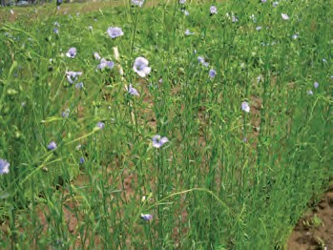
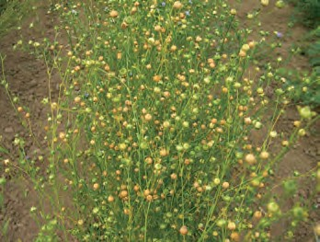
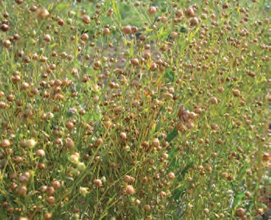
(α)
(β)
Καλλιέργεια λιναριού σε τρία αναπαραγωγικά στάδια:
(α) έναρξη άνθησης, (β) τέλος άνθησης, (γ) ωρίμανση καψών.

Slide 25
Απόδοση και συστατικά της απόδοσης
Η απόδοση σε ίνες εξαρτάται από διάφορα χαρακτηριστικά. Πολλές έρευνες έδειξαν διαφόρου βαθμού συσχετίσεις μεταξύ των χαρακτηριστικών της απόδοσης, οι οποίες επηρεάζονται από τις εδαφοκλιματικές συνθήκες. Το ύψος των φυτών, η αναλογία του ξύλου στην περιοχή σχηματισμού των ινών, το πάχος των κυττάρων της ίνας και άλλα χαρακτηριστικά συνδέονται με την απόδοση σε ίνες. Η κατανομή των προϊόντων φωτοσύνθεσης και ορισμένα φαινοτυπικά χαρακτηριστικά της απόδοσης σε ίνες εξαρτώνται από την ικανότητα των αναπαραγωγικών οργάνων για πρόσληψη των προϊόντων φωτοσύνθεσης, η οποία ικανότητα τελικά εξαρτάται από τον αριθμό των καψών. Η υψηλή φωτοσυνθετική ικανότητα των φυτών αυξάνει την απόδοση σε ίνες.

Slide 26
Στο λινάρι για σπόρο το κυριότερο συστατικό της απόδοσης είναι ο αριθμός των καψών και ο αριθμός των σπόρων ανά μονάδα επιφάνειας. Και τα δύο αυτά εξαρτώνται πολύ από τις περιβαλλοντικές συνθήκες ανάπτυξης και τις συνθήκες καλλιέργειας, κυρίως από την πυκνότητα και τη διαθεσιμότητα θρεπτικών στοιχείων και υγρασίας. Η αυξημένη πυκνότητα μειώνει τον αριθμό των καψών ανά φυτό, συνήθως όμως έχει μικρή επίδραση στον αριθμό των σπόρων ανά κάψα. Με την αύξηση της πυκνότητας όμως μέχρι ενός σημείου, αυξάνεται ο αριθμός των καψών ανά μονάδα επιφάνειας. Σε διετή πειραματισμό στο αγρόκτημα του ΑΠΘ βρέθηκε ότι η διαφοροποίηση μεταξύ των ποικιλιών ως προς την απόδοση οφείλονταν κυρίως στη διαφοροποίηση του αριθμού των καψών / m², και πολύ λίγο ως προς τον αριθμό των σπόρων ανά κάψα. Οι Diepenbrock και Porksen (1992) ανακεφαλαιώνοντας τα αποτελέσματα της επίδρασης της λίπανσης και της πυκνότητας σποράς στην αύξηση και τα συστατικά της απόδοσης στο λινάρι αναφέρουν ότι η υπεροχή στην απόδοση βασίστηκε στη σχετικά μακριά διάρκεια της ευθύγραμμης αύξησης των φυτών και στον υψηλό καθαρό ρυθμό αφομοίωσης. Γενικά οι προσπάθειες βελτιωτικές και αγροκομικές πρέπει να κατευθύνονται προς τη μεγάλη διάρκεια διατήρησης της φυλλικής επιφάνειας, έντονη και διάρκειας περίοδο άνθησης, συγχρονισμό στην ωρίμανση των καψών και καλύτερη κατανομή της βιομάζας στα αναπαραγωγικά όργανα.

Slide 27
Σπορά
Εποχή σποράς από 15 Οκτωβρίου έως 15 Νοεμβρίου ανάλογα με την περιοχή, θεωρείται κατάλληλη για τη χώρα μας. Στις ελάχιστες εκτάσεις που καλλιεργείται σήμερα το λινάρι οι παραγωγοί κάνουν σπορά στα πεταχτά με μεγάλη ποσότητα σπόρου, περίπου 10 kg/στρ. Σε συστηματική όμως καλλιέργεια στις άλλες χώρες γίνεται γραμμική σπορά σε αποστάσεις μεταξύ των γραμμών 15-20 cm. Πρόσφατες μελέτες έχουν δείξει ότι σε ακατεργασία, απόσταση μεταξύ των γραμμών 30 cm είναι αποδεκτή (Flax Council of Canada and Saskatchewan Flax Development Commission 2006). Συνιστάται βάθος σποράς 2,5 έως 4 cm ανάλογα με την υγρασιακή κατάσταση του εδάφους. Η ποσότητα σπόρου για καρποδοτικό λινάρι κυμαίνεται από 3-5 kg/στρ. για ξηρικές συνθήκες και 5 kg/στρ. για αρδευόμενη καλλιέργεια. Με μεγάλη πυκνότητα υπάρχει κίνδυνος πλαγιάσματος. Ποσότητα σπόρου 3 έως 4,5 kg/στρ. αντιστοιχεί σε 500 έως 800 σπόρους/ m². Η αναλογία φυτρώματος είναι 50-60%. Γενικά μεταξύ 300-400 φυτά/m² δεν παρατηρείται διαφοροποίηση των αποδόσεων. Σε αρδευόμενες συνθήκες πυκνότητα 300 φυτά/m² είναι αρκετή για τη μέγιστη απόδοση. Μεγαλύτερη πυκνότητα φυτών 1500-1800 φυτά/m² είναι επιθυμητή για το λινάρι για ίνα. Η πυκνότητα αυτή επιτυγχάνεται με περίπου 10 έως 13 kg σπόρου/στρ. Με τη μεγάλη πυκνότητα τα φυτά γίνονται λεπτά, υψηλά, χωρίς διακλαδώσεις, χαρακτηριστικά που αυξάνουν την ποσότητα και την ποιότητα των παραγόμενων ινών.

Slide 28
Συγκομιδή
Συγκομιδή. Στο λινάρι για ίνα διακρίνονται τρεις βαθμοί ωριμότητας ανάλογα με το χρώμα του στελέχους: πράσινο, κίτρινο και καφέ. Το κίτρινο χρώμα του στελέχους είναι το καλύτερο για την παραγωγή ινών, κατάλληλων για την παρασκευή υφασμάτων. Οι ίνες είναι μακριές και εύκαμπτες και συνεπώς ιδανικές για περαιτέρω επεξεργασία. Συγκομιδή στο στάδιο του πράσινου βλαστού δίνει πολύ λεπτές ίνες χωρίς όμως αντοχή. Στο στάδιο του καφέ βλαστού, οι ίνες είναι πολύ ώριμες, τα στελέχη ισχυρά αλλά εύθραυστα και παράγουν μεγάλη αναλογία ανεπιθύμητων κοντών ινών. Συνήθως η συγκομιδή γίνεται όταν το χρώμα στο ένα τρίτο έως το ήμισυ των καψών είναι κίτρινο ή καφέ με πλήρως αναπτυγμένους σπόρους. Δυστυχώς, όπως αναφέρθηκε, η ποιότητα των ινών είναι καλύτερη πριν να ωριμάσουν οι σπόροι. Οπότε, κυρίως οι ποικιλίες που καλλιεργούν οι παραγωγοί σε εμπορική κλίμακα είναι είτε για ίνα είτε για σπόρο. Σπάνια καλλιεργούνται ποικιλίες για σπόρο και για ίνα. Οι ίνες σ’ αυτή την περίπτωση είναι αποδεκτές για κατασκευή καλαθιών, ή άλλων απλών συναφών αντικειμένων.

Slide 29
Κατά τη συγκομιδή τα φυτά εκριζώνονται προσεκτικά από το έδαφος. Μπορεί να γίνει και θερισμός με τον τρόπο όμως αυτό μειώνεται το μήκος των ινών. Τινάζονται οι ρίζες από το χώμα και τα φυτά στοιβάζονται σε μικρές ομάδες ή δένονται σε μπάλες. Στη συνέχεια στις εγκαταστάσεις επεξεργασίας γίνεται η απομάκρυνση των σπόρων. Το επόμενο βήμα είναι η αποσύνθεση των πηκτινών που συνδέουν τις ίνες στο ξύλωμα και η καταστροφή του λεπτού ιστού που περιβάλλει τις ίνες. Η αποσύνθεση γίνεται με τη βοήθεια βακτηρίων εδάφους που είναι παρόντα στους βλαστούς κατά τη συγκομιδή, είτε με την παραμονή των στελεχών στο νερό για μερικές ημέρες, είτε σε βροχερές περιοχές με την επίδραση των βρoχών και της πρωινής δροσιάς. Στη συνέχεια ξηραίνονται τα στελέχη και με ειδικά εργαλεία ή μηχανές αποχωρίζονται οι ίνες από το βλαστό. Εκτός από τις μακριές ίνες, ως υποπροϊόν, λαμβάνεται και μια ποσότητα κοντών-μπερδεμένων ινών.

Slide 30
Για την εξαγωγή ινών το λινάρι πρέπει, αφού ξηρανθεί, να μπει για 8-10 ημέρες στο νερό να σαπίσει. Το σάπισμα ή μούσκεμα του λιναριού μπορεί να γίνει και μέσα σε βαλτόνερο, για να γίνει όμως καλύτερη η ποιότητα του πρέπει να μπει σε καθαρό νερό. Μπορεί ακόμα να μπει και σε χαντάκι που να τρέχει σιγανά νερό, γιατί αν τρέχει δυνατά η κλωστή του σκληραίνεται και χάνει το φίνο χρώμα της. Το νερό πρέπει να σκεπάζει το λινάρι. Το μούσκεμα του λιναριού γίνεται και σε αλμυρό νερό, αλλά οι ίνες δεν είναι τόσο καλής ποιότητας. Η κλωστή του λιναριού που μουσκεύεται σε στεκούμενο γλυκό νερό γίνεται πιο σταχτιά και πιο μαλακή, δηλαδή καλύτερη σε ποιότητα από τη κλωστή του λιναριού που σάπισε σε τρεχούμενο. Το ασβεστούχο ή σιδηρούχο νερό είναι ακατάλληλο. Στη συνέχεια απλώνεται 10-15 ημέρες στον ήλιο και όταν ξηραθεί εντελώς διαχωρίζονται οι κλωστικές ίνες από τον φλοιό των φυτών. Οι κλωστικές ίνες του έχουν μεγάλη χρονική αντοχή, καλή στιλπνότητα και εύκολη επεξεργασία. Είναι ανθεκτικές στις διάφορες προσβολές από μύκητες και μικροοργανισμούς και ανθεκτικότερες από αυτές του βαμβακιού. Μπορούν ακόμα να αποχρωματιστούν αλλά η βαφή τους είναι δύσκολη γιατί δεν διαπερνώνται εύκολα.

Slide 31
Το λινάρι για σπόρο έχει ωριμάσει όταν το χρώμα του βλαστού γίνεται κιτρινωπό, τα ανώτερα φύλλα έχουν γεράσει, το 75% των καψών έχει χρώμα καφετί, οι σπόροι κροταλίζουν και μπορούν εύκολα να αποχωρισθούν από την κάψα. Η υγρασία των σπόρων είναι μικρότερη από 10%. Σε ορισμένες ποικιλίες οι κάψες ανοίγουν ελαφρώς στο επάνω μέρος, χωρίς να τινάζουν οι σπόροι και έτσι διευκολύνεται ο αλωνισμός. Η συγκομιδή μπορεί να γίνει με θεριζοαλωνιστικές μηχανές όταν η καλλιέργεια έχει ομοιόμορφα ωριμάσει και είναι καθαρή από ζιζάνια. Όταν η ωρίμανση είναι ανομοιόμορφη και υπάρχουν πράσινα ζιζάνια, γίνεται συγκομιδή σε δύο στάδια. Θερισμός και παραμονή των φυτών στον αγρό μέχρι να ξηραθούν και στη συνέχεια αλωνισμός. Για ασφαλή αποθήκευση η υγρασία του σπόρου πρέπει να είναι μικρότερη από 10%.

Slide 32
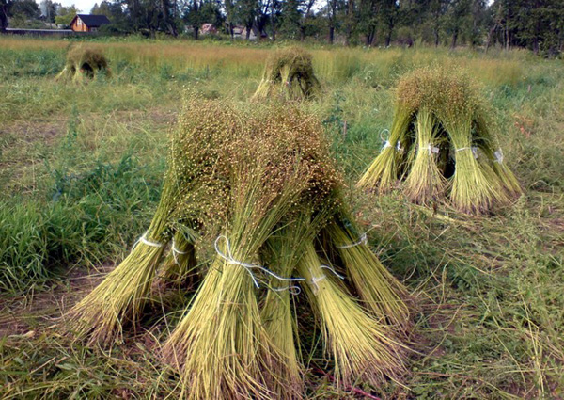

Slide 33
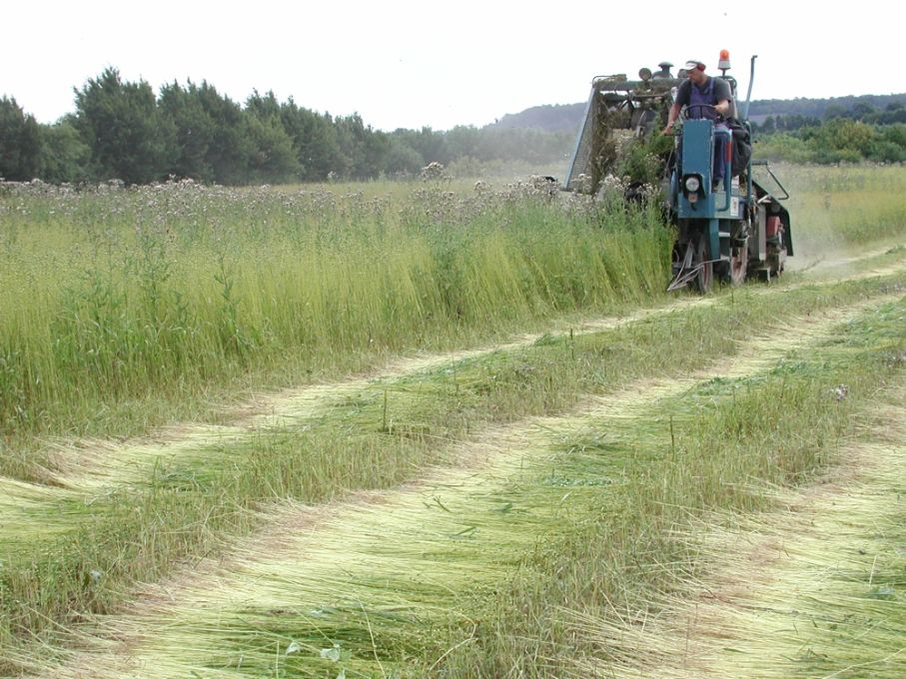

Slide 34
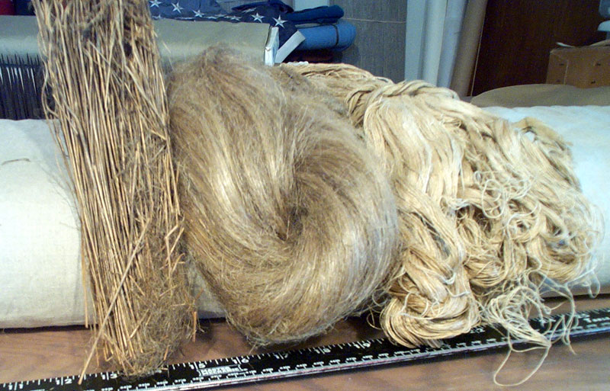
Προϊόντα και Ποιότητα αυτών
Λινάρι για ίνα. Τα προϊόντα που λαμβάνονται είναι μακριές ίνες, κοντές ίνες και κάποια ποσότητα σπόρου ανάλογα με το στάδιο συγκομιδής. Οι ίνες αποτελούνται από περίπου 65% κυτταρίνη, 16% ημικυτταρίνη, 30% πηκτίνη, 2,5% λιγνίνη και 3% πρωτεΐνες. Οι μακριές ίνες χρησιμοποιούνται για την παραγωγή υφασμάτων διαφόρων χρήσεων, όπως ρούχα, τραπεζομάντηλα, κουρτίνες, πετσέτες κ.ά. Οι κοντές, μπερδεμένες ίνες, χρησιμοποιούνται για παρασκευή χαρτιού, ταπετσαριών και ειδών συσκευασίας.

Slide 35
Τα υφάσματα που παράγονται από το λινάρι είναι τα γνωστά λινά υφάσματα, εξαιρετικής ποιότητας. Οι ίνες του λιναριού έχουν μικρή ελαστικότητα και σκληρή υφή και είναι η αιτία που τα λινά υφάσματα τσαλακώνονται εύκολα και το σιδέρωμα τους είναι πολύ δύσκολο. Με ειδικές επεξεργασίες το πρόβλημα αυτό ελαττώνεται. Τα λινά ρούχα είναι εξαιρετικά δροσερά επειδή το λινάρι έχει τη δυνατότητα να απορροφά και να απελευθερώνει υγρασία. Τα υφάσματα από λινάρι εκτός από την παραγωγή ρούχων χρησιμοποιούνται για την επένδυση των επίπλων. Κατώτερης ποιότητας λινάρια χρησιμοποιούνται στην κατασκευή σάκων και διάφορων μουσαμάδων. Τα υπολείμματα τους χρησιμοποιούνται στη χαρτοποιία στην κατασκευή χαρτιών πολυτελείας, επιστολογραφίας κ.λ.π.

Slide 36
Λινάρι για σπόρο. Τα προϊόντα που παράγονται είναι ο σπόρος και τα στελέχη. Η απόδοση σε σπόρο, κυμαίνεται ευρύτατα και εξαρτάται από την ποικιλία, την περιοχή καλλιέργειας, την εποχή σποράς και την καλλιεργητική τεχνική, κυρίως αρδευόμενη ή ξηρική καλλιέργεια. Για παράδειγμα σε αντιπροσωπευτικές περιοχές της Γερμανίας με κατάλληλη πυκνότητα σποράς και λίπανση, η απόδοση σε σπόρο κυμάνθηκε από 95 έως 267 kg/στρ. Ο σπόρος των νέων ποικιλιών περιέχει 40-46% λάδι. Το λάδι είναι πλούσιο σε α-λινολενικό οξύ (ω-3) (52-55%) και λινελαϊκό οξύ (ω-6) (14-20%) τα οποία θεωρούνται απαραίτητα για την υγιεινή διατροφή και την πρόληψη ορισμένων ασθενειών. Επίσης η περιεκτικότητα σε ελαϊκό οξύ είναι ικανοποιητική (18- 23%). Λόγω αυτών των ιδιοτήτων το λάδι, ολόκληροι σπόροι και το αλεύρι των σπόρων, χρησιμοποιούνται στη διατροφή του ανθρώπου και στη φαρμακευτική. Η κύρια όμως χρήση του λαδιού είναι στη βιομηχανία για παραγωγή σαπουνιών, μουσαμάδων, χρωμάτων, βερνικιών, τυπογραφικής μελάνης κ.ά. Ο λινοπλακούς χρησιμοποιείται ως κτηνοτροφή.

Slide 37
Από τα στελέχη παράγονται ίνες για παρασκευή χαρτιού ειδικής χρήσης, όπως χαρτί για τσιγάρα, χαρτονομίσματα, βίβλους, βιβλία προσευχής κ.ά. Πρόσφατες χρήσεις είναι η αντικατάσταση του υαλοβάμβακα σε διάφορες εφαρμογές. Η θρεπτική αξία των στελεχών είναι παρόμοια με εκείνη των σιτηρών. Βιομηχανίες στις ΗΠΑ χρησιμοποιούν τα στελέχη ως καύσιμη ύλη.

Slide 38
Μια κουταλιά της σούπας -100γρ-λιναρόσπορου περιέχει:
ενέργεια: 534 kcl
υδατάνθρακες: 28,8 g
πρωτεΐνες: 18,3 g
λιπαρά: 42,16 g
χοληστερίνη: 0,0 g
φυτικές ίνες: 27,3 g
Ω-3 λιπαρά : 21 γρ.
Βιταμίνες...
Κ: 4,3 mg
C: 0,6 mg
E: 19,95 mg
B1-θειαμίνη: 1,644 mg
B2-ριβοφλαβίνη: 0,161 mg
B3-νιασίνη: 3,08 mg
B6-πυριδοξίνη: 0,473 mg
φυλλικό οξύ: 87 mcg
χολίνη: 78,7 mg
B5-παντοθενικό οξύ: 0,985mg
ηλεκτρολύτες...
κάλιο 750,0mg
νάτριο 30,0mg
Ορυκτά μέταλλα...
ασβέστιο: 255,0 mg
μαγνήσιο: 392,0 mg
φώσφορος: 642,0 mg
σίδηρος: 5,73 mg
χαλκός: 1,22 mg
μαγγάνιο: 2,48 mg
σελήνιο: 25,4 mg

Slide 39
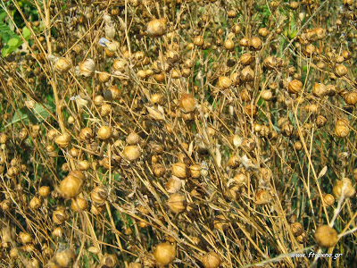

Slide 40
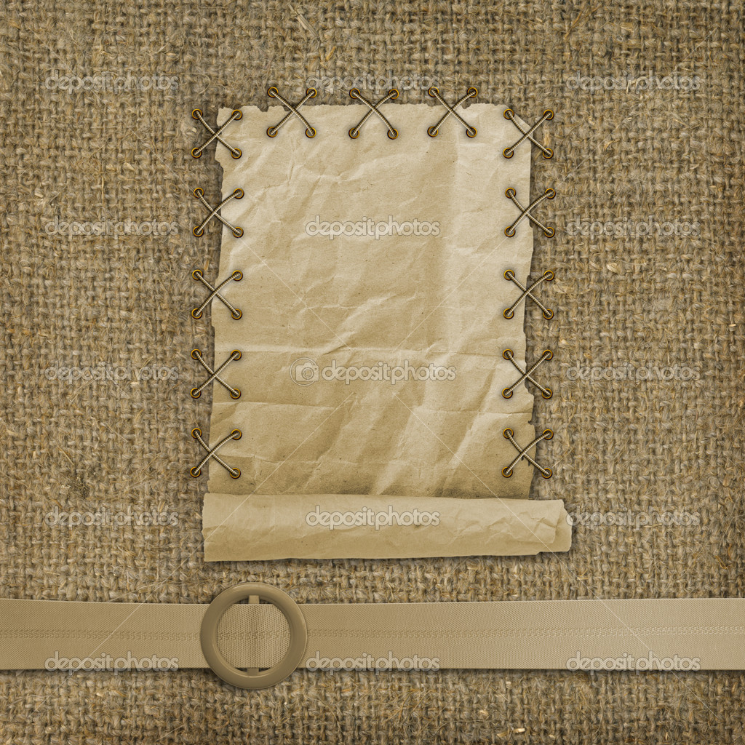

Slide 41
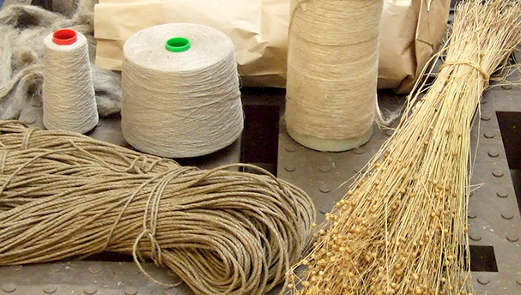

Slide 42
